Slide 1
Lesson 3
Remix storage factory

Slide 2
Hikmah Nisya - 1103184094 Radzis Araaf Jaya Jamaludin - 1103184234 Raudhatul Rafiqah Assyahiddini - 1103180225

Slide 3
Preparing Tools
Beberapa hal yang perlu digunakan dalam lesson ini.
1. github : digunakan untuk kepentingan dalam menyimpan code dan menyimpan dokumentasi code yang telah kita buat.
2. Remix IDE : Remix IDE ini digunakan sebagai tempat code editor.
3. Solidity : Bahasa yang digunakan saat kita mempelajari Blockchain.
4. Waktu : kita membutuhkan banyak waktu untuk mempelajari blockchain, maka dari itu waktu adalah salah satu hal yang sangat dibutuhkan.

Slide 4
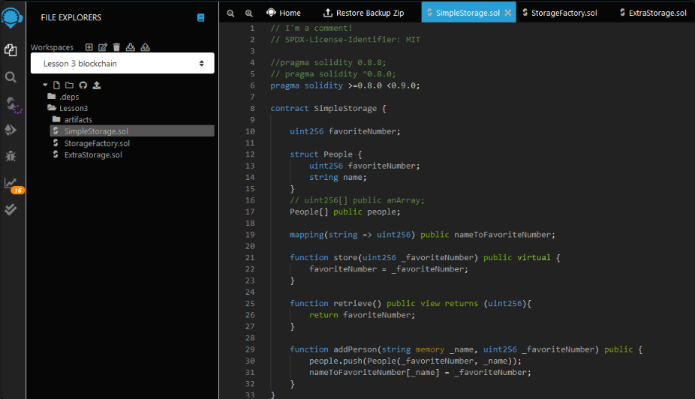
Membuat File pada REMIX IDE
Hal pertama yang dilakukan adalah membuka website Remix IDE : https://remix.ethereum.org. selanjutnya kita akan membuat workspace baru agar bersih dari template default yang diberikan oleh remix. Selanjutnya membuat 3 file yang ekstensi “.sol” seperti:
SimpleStorage.sol
StorageFactory.sol
ExtraStorage.sol
File ini nantinya akan kita gunakan.

Slide 5
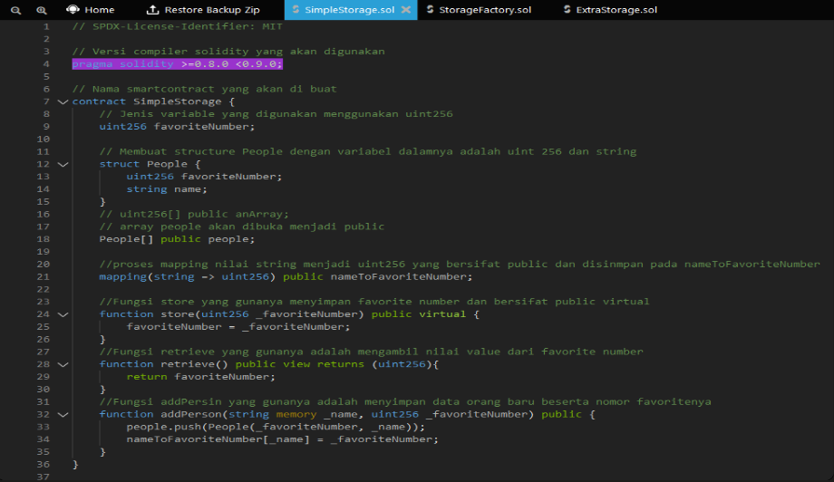
Simple Storage
Selanjutnya kita akan mempersiapkan code yang telah kita buat pada SimpleStorage. Pada code disamping, digunakan compiler solidity lebih dari 0.7.0 hingga kurang dari versi 0.9.0. kemudian selanjutnya membuat nama kontrak dengan SimpleStorage dengan menyimpan variabel uint256, mapping variable, dan fungsi smart contract yang telah dibuat.

Slide 6
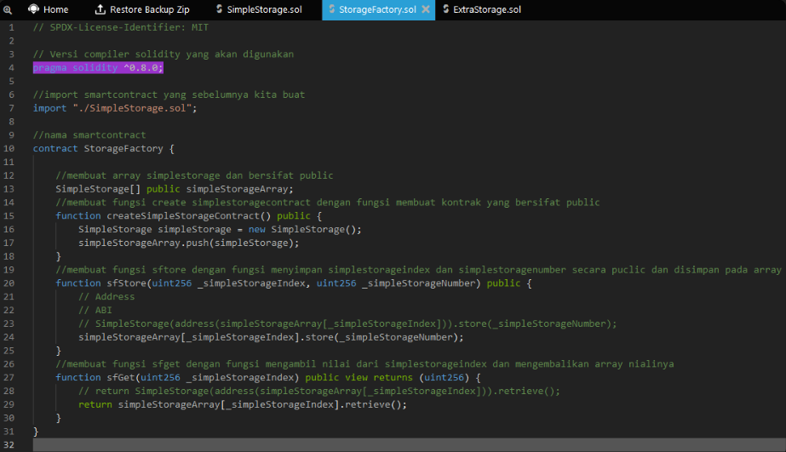
Storage Factory
Selanjutnnya kita akan mempersiapkan code untuk StorageFactory. Pada code di samping, digunakan compiler solidity lebih dari 0.8.0. kemudian membuat nama kontrak dengan StorageFactory dengan menyimpannya ke SimpleStorage dan bersifat public. Selain itu dibuat juga fungsi pada kontrak seperti fungsi createsimplecontract yang bersifat public dengan fungsi membuat SC, lalu fungsi sfstore untuk menyimpan simplestorageindex dan simplestoragenumber secara public pada array dan funsi sfget untuk mengambil nilai simolestorage index.

Slide 7
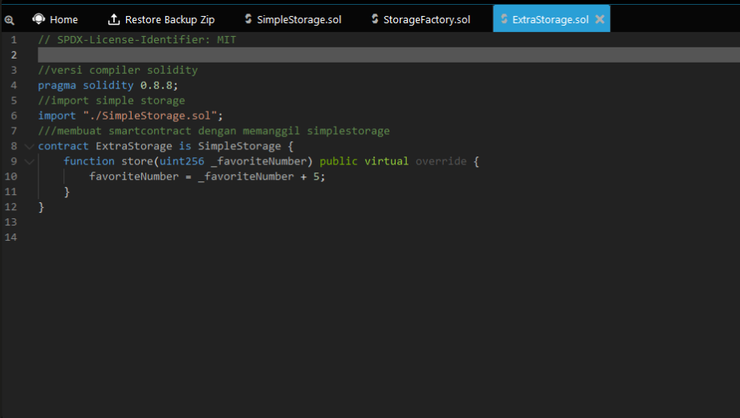
Extra Storage
Kemudian kita akan mempersiapkan code kita pada ExtraStorage. Pada code disamping digunakan compiler solidity lebih dari 0.8.0 lalu membuat nama kontrak dengan ExtraStorage dan memanggil SimpleStorage terlebih dahulu. Kemudian pada smart contractnya sendiri akan mengocerride nilai favoritenumber dengan menambhkan lima pada nilai favoritenumber sebelumnya.

Slide 8
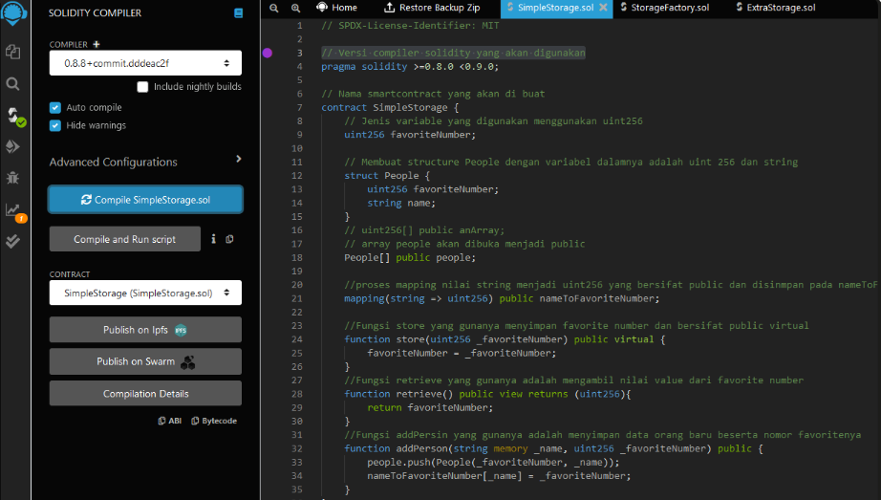
Compile Simple Storage
Tahap ini, kita melakukan compile terlebih dahulu code kita yang telah dibuat sebelumnya.

Slide 9
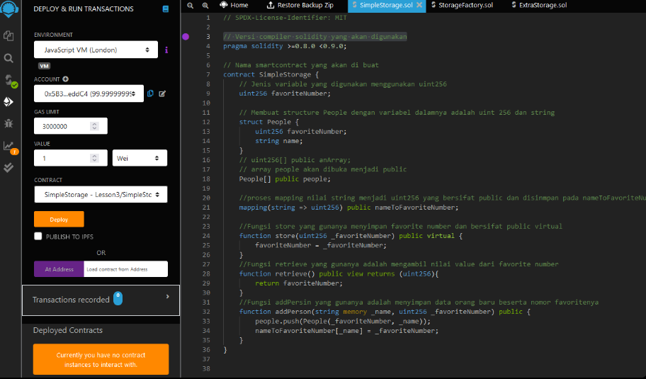
Deploy Simple Storage
Tahap ini kita akan melakukan deploy smart contract ke dalam jaringan blockchain tetapi hanya untuk test network saja. Kemudian pada environment kita dapat menggunakan apa yang telah tersedia di remix, tetapi pada test ini digunakan environment london.

Slide 10
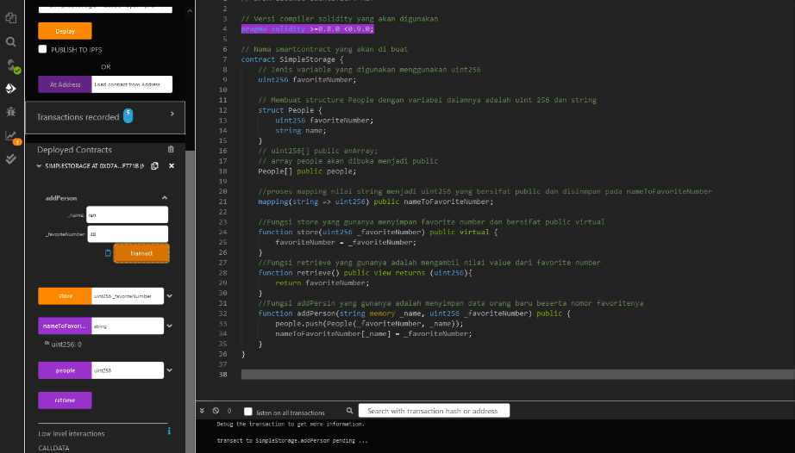
Explore Simple Storage SC
Pertama, kita akan mencoba menyimpan value nama orang ke dalam blockchain melalui smart contract.

Slide 11
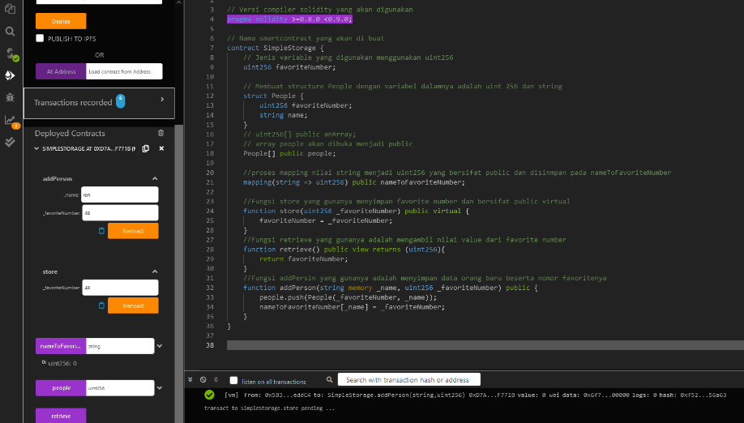
Explore Simple Storage SC
Kedua, kita akan mencoba menyimpan value nomor favorite orang tersebut ke dalam blockchain melalui smart contract.

Slide 12
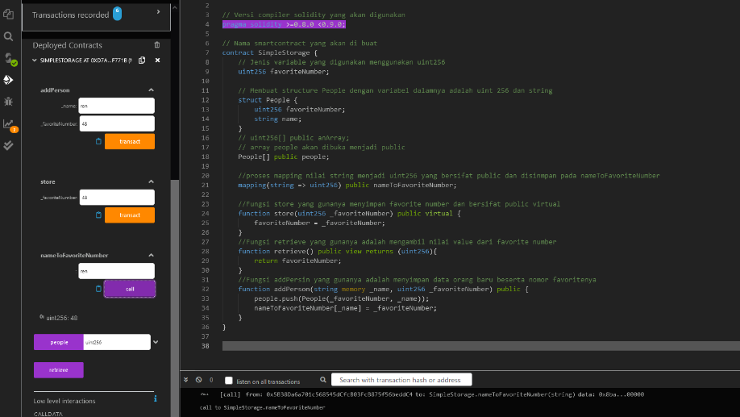
Explore Simple Storage SC
Ketiga, kita mencoba memanggil hasil return, jika kita memberikan input nama orang yang sebelumnya ke dalam blockchain, apakah nilai yang dibalikan sama seperti nilai yang telah di input. Jika benar, maka smart contract yang telah dibuat sudah benar.

Slide 13
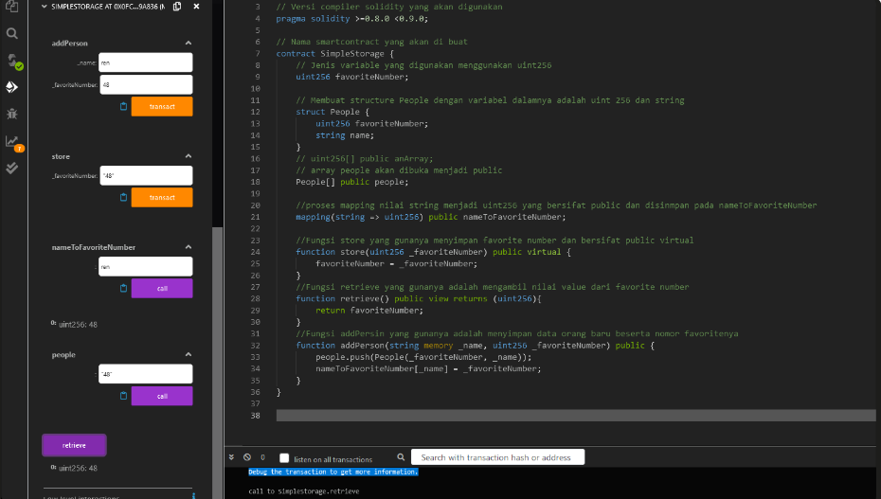
Explore Simple Storage SC
Keempat, kita mencoba memanggil hasil return, jika memberikan input nomor favorite orang, dan outputnya adalah input yang sebelumnya maka code sudah benar.

Slide 14
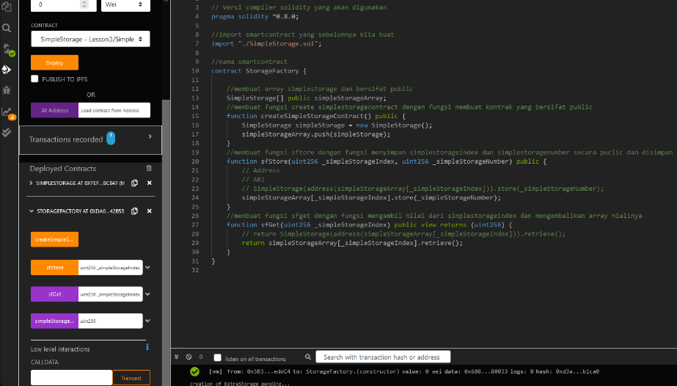
Deploy Storage Factory
Jika berhasil kita akan melihat smart contract yang kita telah buat pada tab deploy contract, pada deploy contract dapat melihat fitur-fitur yang kita buat pada smart contract.

Slide 15
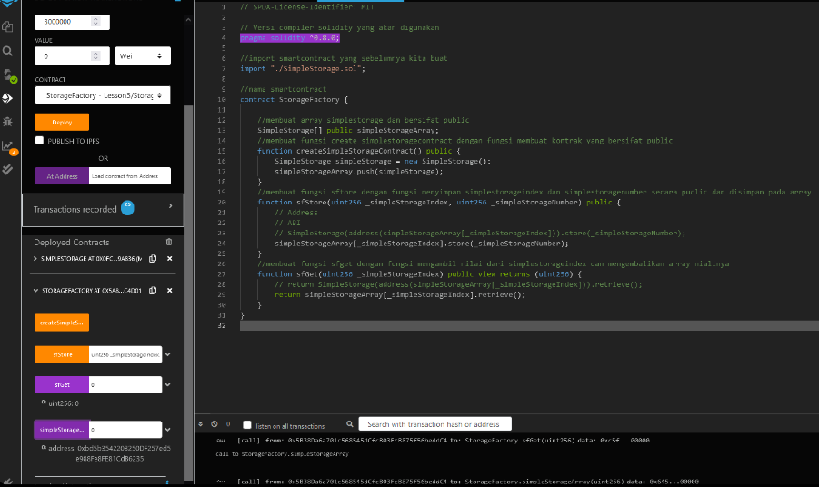
Explore Storage Factory
Pertama, kita akan membuat code yang mana kita dapat membuat sc lalu menyimpan nilai ke blockchain, pada Langkah pertam ini kita mencoba untuk membuat sc dengan index yang mulai dari nol.

Slide 16
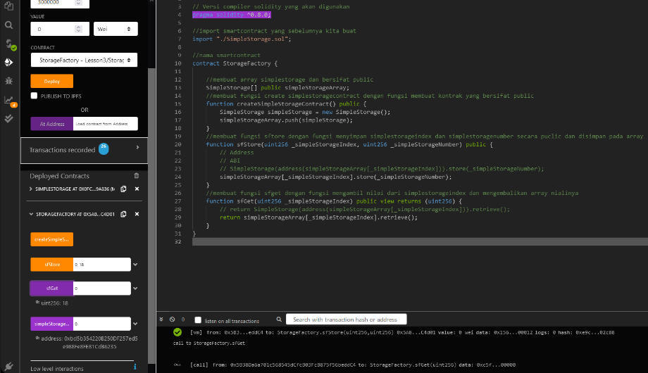
Explore Storage Factory
Kedua, kita dapat menyimpan nomor favorite dan disimpan pada index sc tertentu pada blockchain, disini digunakan index nol dan menyimpan nomor favorite delapa belas. Jika kita memamnggil nilai delapan belas tadi yang diinput sebelumnya.

Slide 17
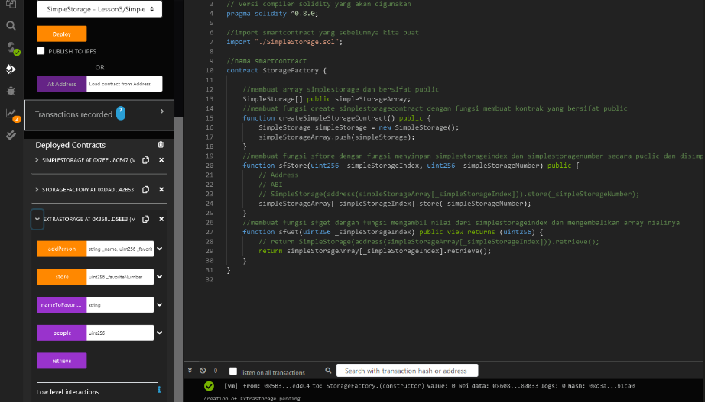
Mendeploy Extra Storage
Ketiga, jika berhasil maka kita dapat melihat smart contract yang telah dibuat pada tab deployed contracts, pada deployed contracts, kita dapat melihat fitur-fitur yang dibuat pada smart contract.

Slide 18
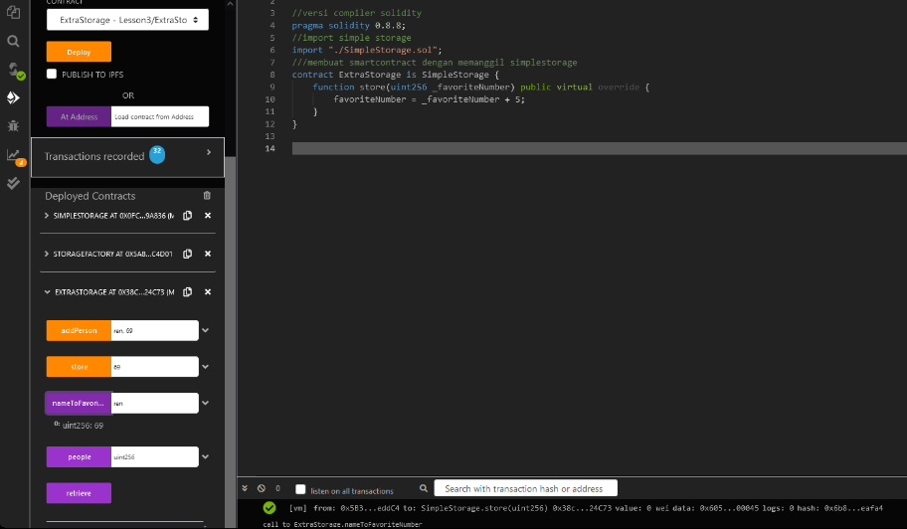
Explore Extra Storage
Pada smart contract extra storage kita memiliki fungsi averride nilai yang kita miliki, pada SC ini ditambhkan nilai favorite number ditambah lima dari nilai awal, dapat dilihat Ketika menyimpan value 69 pada nama ren Ketika di get masih bernilai 69.

Slide 19
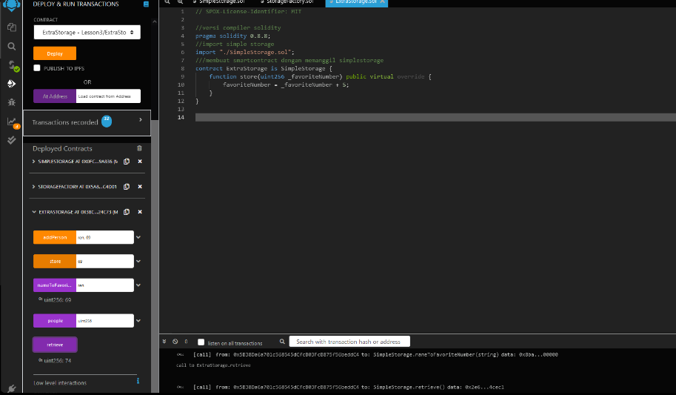
Explore Extra Storage
Jika retrieve nilai dari SC extra storage kita akan mendapatkan nilai baru yaitu 75 yang berasal 69 + 5

